Slide 1
Кампания „Здравословни работни места“ (2020—2022 г.)
ОБЛЕКЧЕТЕ ТОВАРА
Оценка на риска от мускулно-скелетни увреждания (МСУ)

Slide 2

Преглед
Какво представляват свързаните с работата МСУ?
Фактори, допринасящи за свързаните с работата МСУ
Какво представлява оценката на риска?
Оценка на риска от МСУ
  Подготовка
  Идентифициране на рисковите фактори за МСУ и на застрашените лица
  Оценка на рисковете и тяхното подреждане по степен на важност
  Решение за предприемане на превантивни действия
  Предприемане на действия
  Наблюдение и преглед
  Документиране на оценката на риска

Slide 3
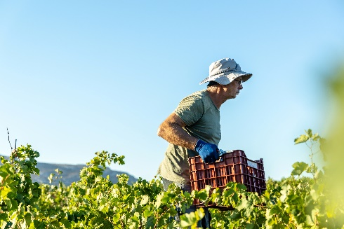
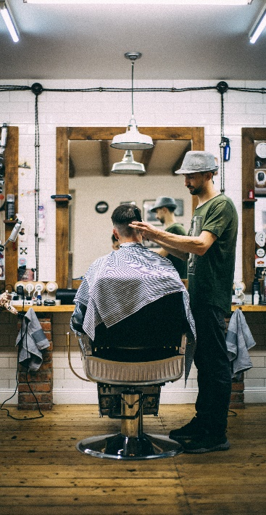
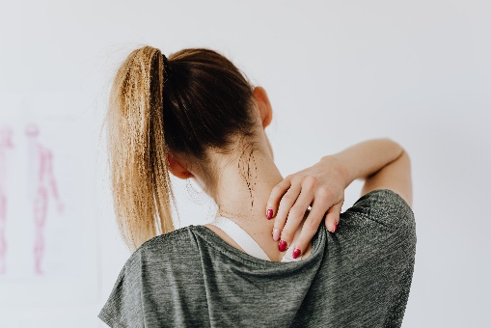
Какво представляват свързаните с работата МСУ?
Увреждане на телесни структури
Причинени или усложнени главно заради работата
МСУ, които работниците изпитват могат да включват:
  Болки в гърба или шията
  Мускулни травми
  Заболявания на ставите
  Заболявания на костите
© CC0 Creative Commons (Unsplash, Lambros Lyrarakis)
© CC0 Creative Commons (Pexels, Karolina Grabowska)
© CC0 Creative Commons (Unsplash, Damir Kopezhanov)
Notes:
Свързаните с труда мускулно-скелетни увреждания (СТ-МСУ) представляват увреждания на телесни структури, например:
мускули
стави
сухожилия
връзки
нерви
кости
локалното кръвообращение.
СТ-МСУ се причиняват или засилват главно вследствие на трудовата дейност и въздействието на непосредствената работна среда
EU-OSHA, 2007 г. „Factsheet 71 — Въведение в свързаните с труда мускулно-скелетни увреждания“ (достъпно на адрес https://osha.europa.eu/bg/publications/factsheet-71-introduction-work-related-musculoskeletal-disorders/view).

Slide 4




Фактори, допринасящи за свързаните с работата МСУ
Физически
Работните пози и движения могат да бъдат вредни в резултат на повторение, продължителност или усилие.
Организационни фактори
Начинът, по който работата се организира от гледна точка на броя на последователните работни часове, възможностите за почивки, темпото на работа и промяната на задачите, влияят на степента на тежест на физическите задачи.
Психо-социални фактори
Липсата на контрол върху задачите или върху начина или темпото на изпълнение на задачите, както и липсата на подкрепа от страна на колегите или ръководството, също могат да увеличат риска от МСУ.
Характеристиките на работниците
като възраст, пол, ръст, здравословно състояние, липса на обучение и пр. също така могат да бъдат рискови фактори за МСУ, ако рисковете не бъдат управлявани правилно.
Notes:
Различни групи фактори могат да допринесат за свързани с работата МСУ. Тези фактори могат да влияят самостоятелно или заедно. Поради това при оценката на свързани с работата МСУ, трябва да се има предвид излагането на комбинация от рискови фактори.

Slide 5
Какво представлява оценката на риска (ОР)
ОР представлява систематична проверка на всички аспекти от работата, при която се отчитат:
  какво може да предизвика нараняване или телесна повреда;
  дали опасностите могат да бъдат елиминирани; и ако не,
  какви превантивни или защитни мерки трябва да се въведат с цел контрол на рисковете.
ОР е основа за успешните превенция и управление на МСУ

Slide 6

Оценка на риска от МСУ
Подготовка
ОР за МСУ включва същите основни принципи и процеси, каквито се прилагат спрямо други професионални рискове
Наблюдение
Предприемане на действия
Идентифициране
ОЦЕНКА НА
РИСКА
План за действие
Оценка

Slide 7

Подготовка
Някои въпроси, които следва да бъдат разгледани преди започването на процеса
Вземане на решение кой ще ръководи процеса
  Това може да е самият работодател, работник, определен от работодателя, експерт по БЗР, ...
Преглед на наличните ресурси
  Списък с описание на работните дейности / задачи, свързани с риск от МСУ
  Всякаква информация: документация за злополуки и заболявания, жалби от работници, статистика за отсъствия…
  Насоки за МСУ от национални компетентни органи (министерства, национални институти за безопасност и здраве, ...)
  Ръководства, контролни списъци или наръчници, изготвени от търговски асоциации
Решаване как и кога ще бъдат ангажирани и информирани работниците.
Планиране — решаване какво ще се случи при процеса на ОР

Slide 8

Идентифициране на рисковите фактори за МСУ на работното място
Факторите, на които трябва да се обърне внимание във връзка с МСУ, включват:
  Физически фактори и фактори на работната среда (напр. работни пози, повтаряща се работа, голямо физическо натоварване, (лошо) осветление, (ниска) температура) и др.)
  Организационни (напр. продължително работно време, възможности за почивки, темпо на работа и др.)
  Психосоциални (напр. контрол върху задачите, подкрепа от колеги / ръководство и др.)
  Характеристики на работниците (напр. възраст, пол, физически капацитет, предишна медицинска история, височина и др.)
Необходимо е да се има предвид комбинацията от / взаимодействието между всички тези фактори

Slide 9
Идентифициране на застрашените лица
Следва да се отдели особено внимание на групи работници, които може да са изложени на по-голям риск от МСУ
Тези групи може да са изложени на по-голям риск поради:
повтарящо се или кумулативно излагане на рискови фактори за МСУ, като:
    повтарящи се движения на дланите или ръцете, вибрации, носене или преместване на тежки товари, тормоз и малтретиране, стрес и др.
  секторите, в които работят (напр. строителство, селско стопанство, здравеопазване и социални дейности)
  вида на професиите, които е по-вероятно те да упражняват, например типични примери за „сини якички“ (работници) или нискоквалифицирани професии (при които МСУ са по-често срещани)
  индивидуални фактори, например липса на опит или обучение, здравословни състояния

Slide 10
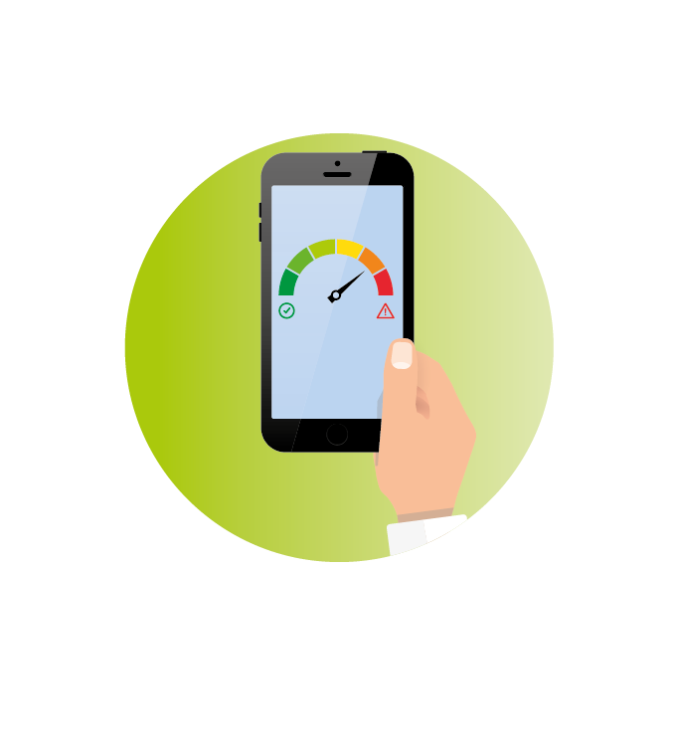
Оценка на рисковете и тяхното подреждане по степен на важност
Оценяване на рисковете, произтичащи от идентифицираните опасности, като се вземат предвид:
  степента на вероятност дадена опасност да причини увреждане
  сериозността на увреждането
  честотата (и броят) на работниците, изложени на тази опасност
Подреждане по степен на важност въз основа на оценките на риска.
От съществено значение е да бъдат подредени по степен на важност действията, които ще бъдат предприети за превенция или свеждане до минимум на МСУ.

Slide 11

Решение за предприемане на превантивни действия
Съгласуване на действията, които ще бъдат предприети за елиминиране или намаляване на рисковете
Изготвяне на план за действие. Един добър план за действие включва:
  Описанието на проблема / риска
  Степента на важност, определена за този проблем
  Решения (превантивни / защитни мерки) — какви действия ще бъдат извършвани
  Отговорност — кой ще ръководи действията
  Ресурси — парични средства, време и др.
  График — какви действия и в какъв срок ще се извършват
  Оценка — как ще разберете дали приложените решения са били ефективни

Slide 12
Решение за предприемане на превантивни действия
Йерархия на превенцията
При обсъждане и съгласуване на действията е важно да се следват общите принципи на превенцията:
  избягване на рисковете;
  борба с рисковете при източника;
  адаптиране на работата към съответното лице;
  въвеждане на технологични новости;
  замяна на рисковите практики с безопасни или по-малко рискови практики;
  разработване на съгласувана политика за превенция;
  приоритет на колективните мерки;
  осигуряване на обучение и инструктаж на работниците.

Slide 13
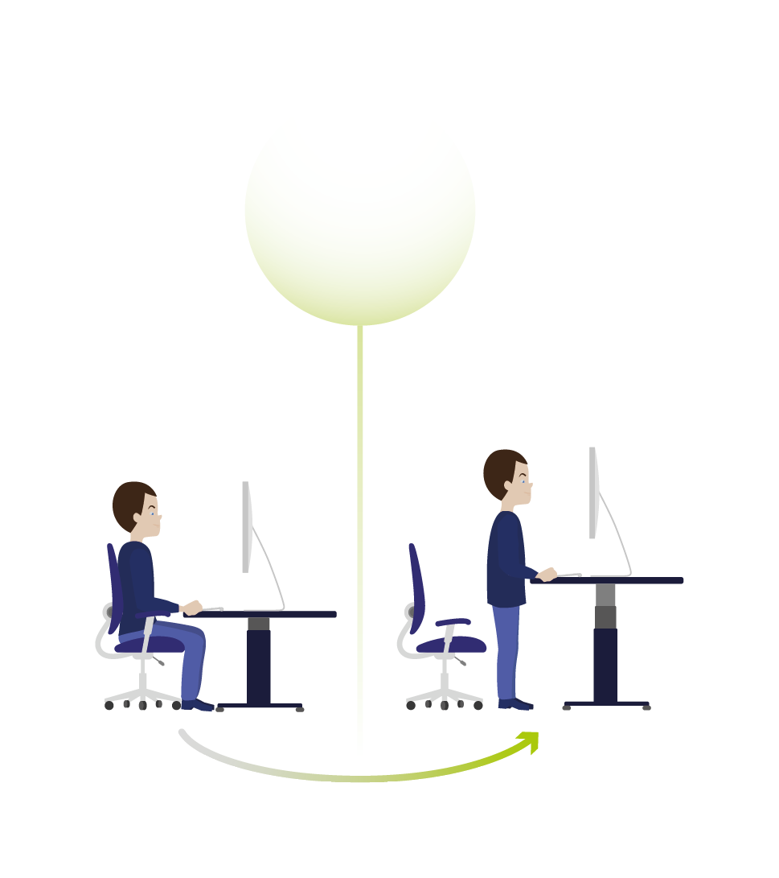
Общи принципи (йерархия) на превенцията 1
Избягвайте рисковете
  автоматизирайте операциите за повдигане и транспортиране;
Премахвайте рисковете при източника им
  намалете височината, до която трябва да се повдигат товари
Адаптирайте работата към съответното лице
  проектирайте работното място така, че да осигурите достатъчно място на работниците да заемат правилните пози;
  изберете регулируеми столове и бюра (които позволяват на работниците да редуват пози на седене и стоене)
  позволявайте почивки и видоизменяйте начина на изпълнение на задачите
Адаптиране към работната среда и работното място
Notes:
Тези мерки са представени като примери. Повечето от тях могат да се считат за примери за „добри практики“ и следователно не са непременно задължителни или важни за всички работни места. Уместността им ще зависи от спецификите на всяко работно място (и резултатите от оценките на риска).

Slide 14



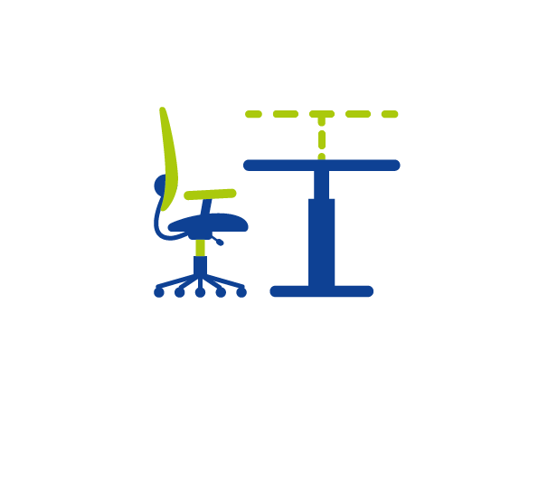
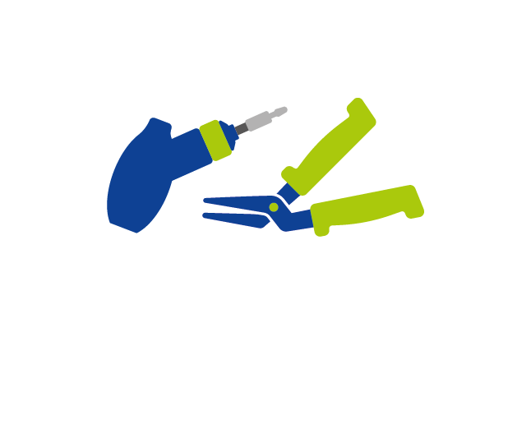
Общи принципи (йерархия) на превенцията 2
Въведете технологичните новости:
  бъдете в крак с новите помощни устройства и по-ергономичните устройства, инструменти и оборудване
Заменете рисковите условия с безопасни или по-малко рискови
  заменете ръчното боравене с (тежки) товари с механично боравене
Разработете съгласувана политика, която обхваща технологиите, организацията на работа, работните условия, социалните отношения и работната среда
Помощни средства
Проектиране на работното място
Ергономични средства/ инструменти/ оборудване
Notes:
Тези мерки са представени като примери. Повечето от тях могат да се считат за примери за „добри практики“ и следователно не са непременно задължителни или важни за всички работни места. Уместността им ще зависи от спецификите на всяко работно място (и резултатите от оценките на риска).

Slide 15
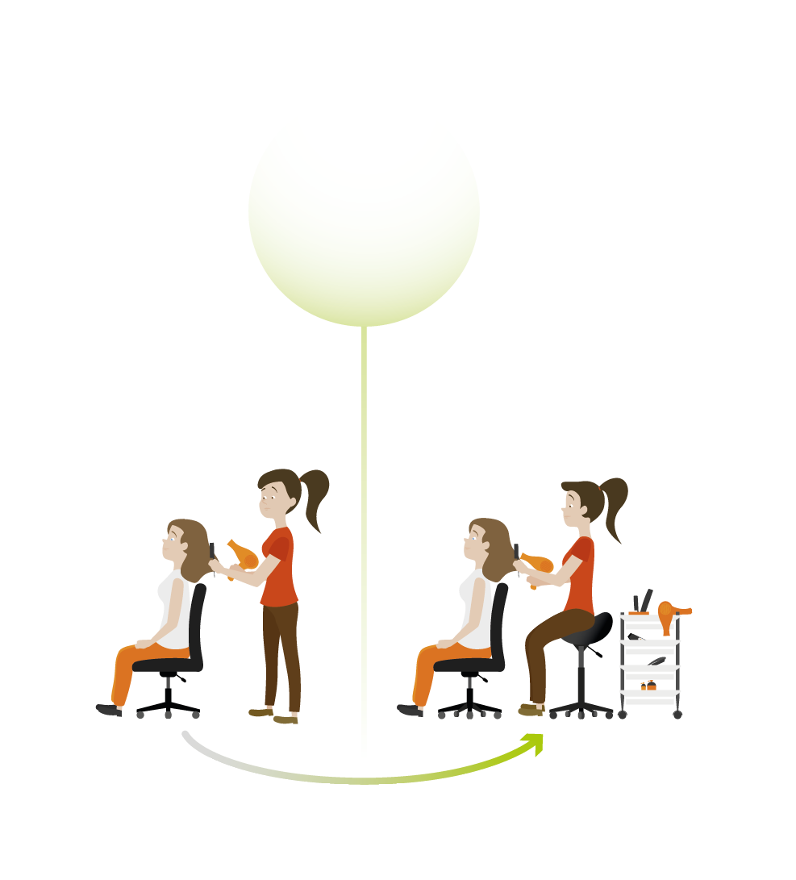
Общи принципи (йерархия) на превенцията 3
Въведете първо колективни мерки:
  Дайте приоритет на дръжките за добро захващане пред противоплъзгащите ръкавици, на повдигането на по-малки тежести за отделно повдигане пред коланите за защита на кръста (лумбална опора)
Осигурете добро обучение и инструктаж на работниците:
  осигурете практическо обучение за правилното използване на работното оборудване (повдигащи устройства, столове, мебели) и за безопасните работни пози (седнало, изправено положение).
Промени в служебните задължения и задачи
Notes:
Тези мерки са представени като примери. Повечето от тях могат да се считат за примери за „добри практики“ и следователно не са непременно задължителни или важни за всички работни места. Уместността им ще зависи от спецификите на всяко работно място (и резултатите от оценките на риска).

Slide 16
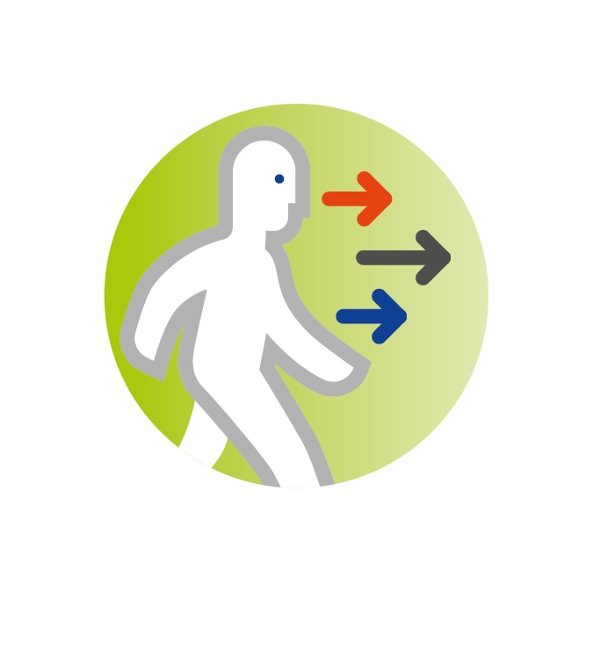
Предприемане на действия
Изпълнение на съгласуваните действия
Гарантирайте, че отговорните лица прилагат съгласуваните превантивни и защитни мерки. За целта е важно да:
  се гарантира, че отговорността за изпълнението на различните договорени интервенции и действия е ясно определена
  се провеждат редовни срещи с участващите хора или да се говори за плана за действие по време на срещи, които вече се провеждат редовно
  се гарантира, че работниците участват и са ангажирани и че се полагат усилия, за да се гарантира, че прилагането на мерките е добре прието от засегнатите работници

Slide 17

Наблюдение и преглед
Наблюдавайте изпълнението на съгласуваните действия
Оценете дали сте постигнали това, което сте искали
Прегледайте целия цикъл на оценка на рисковете и планирането и изпълнението на действията

Slide 18

Документиране на оценката на риска
Оценката на риска трябва да бъде документирана
Тази документация може да се използва, за да се:
  предаде информация на заинтересованите лица (работници, представители по безопасността, ръководители и др.)
  оцени дали са предприети необходимите мерки
  предоставят доказателства на контролните органи
  преразгледат мерките, ако обстоятелствата се променят.

Slide 19






Присъединете се към нас и облекчете товара!
Научете повече на уебсайта на кампанията:
  https://healthy-workplaces.eu/bg
Абонирайте се за бюлетина на кампанията:
  https://healthy-workplaces.eu/en/healthy-workplaces-newsletter
Следете дейностите и събитията в социалните медии:
#EUhealthyworkplaces
Notes:
© Европейска агенция за безопасност и здраве при работа, 2020 г.
Възпроизвеждането е разрешено, при условие че е посочен източникът.
За всяко използване или възпроизвеждане на снимки или други материали, които не са под авторското право на EU-OSHA, трябва да се иска разрешение пряко от притежателите на авторските права.

